Slide 1

皓月集团简介
吉林省长春皓月清真肉业股份有限公司

Slide 2
企业
简介
目录
网络
布局
产业
布局
品牌
全产
业链

Slide 3
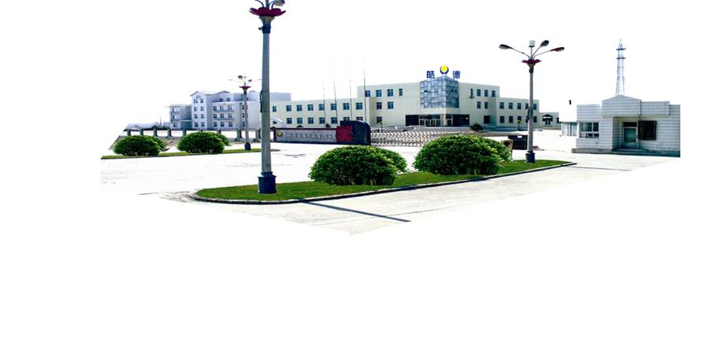
1
企业简介
>>>

Slide 4
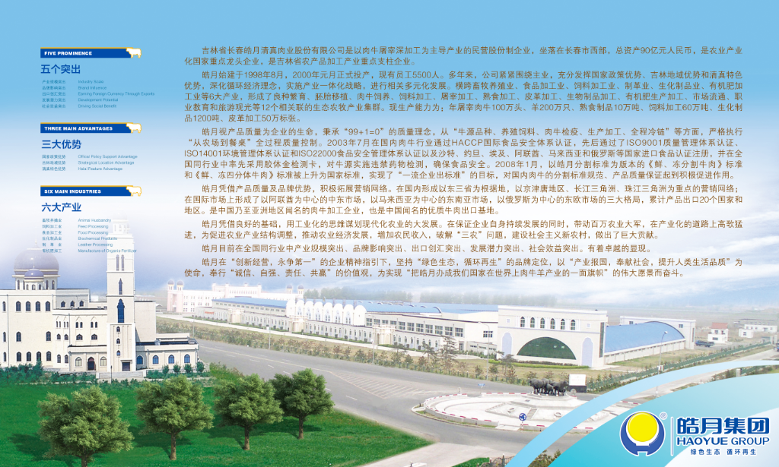

Slide 5
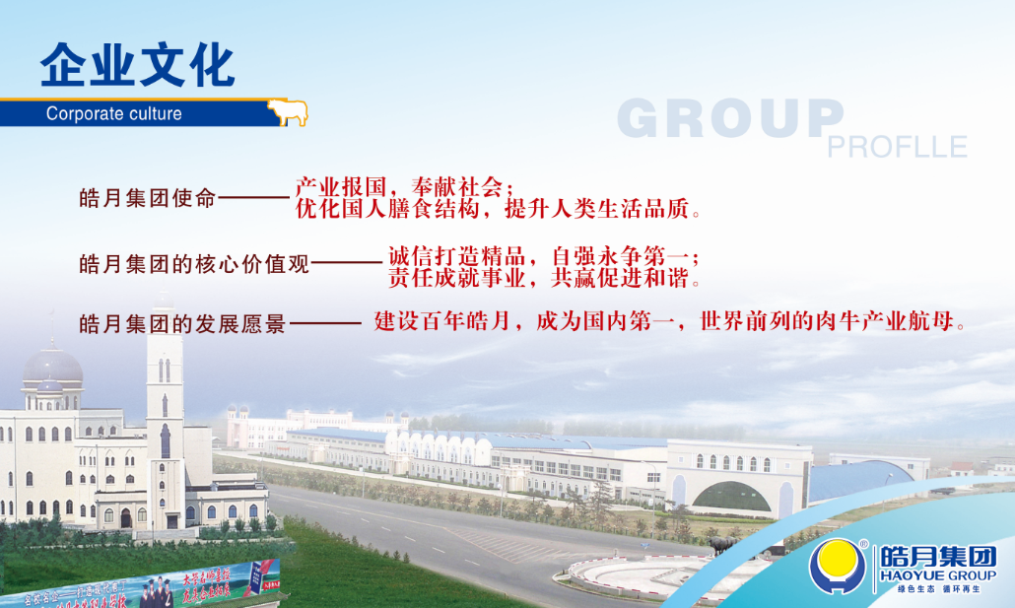

Slide 6
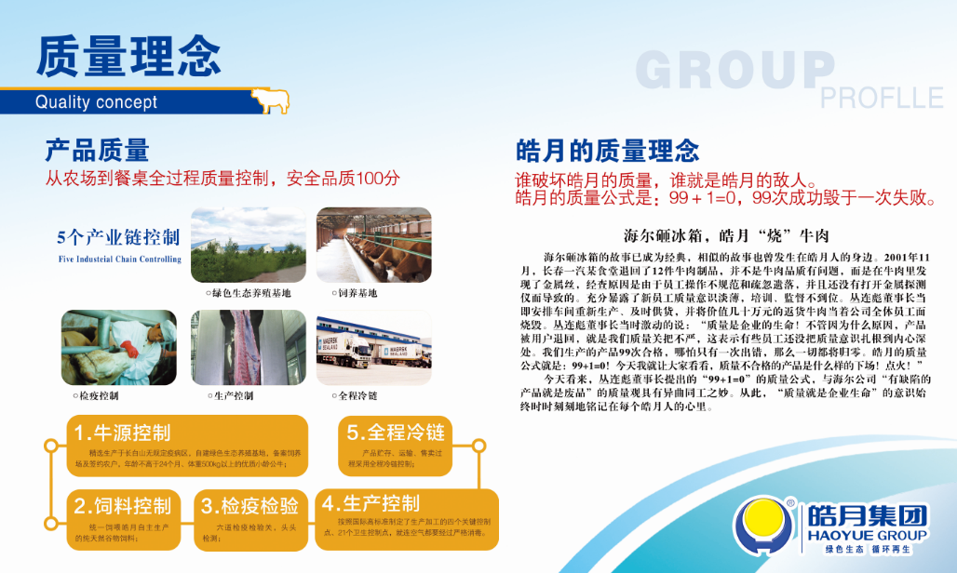

Slide 7

2
产业布局
>>>

Slide 8
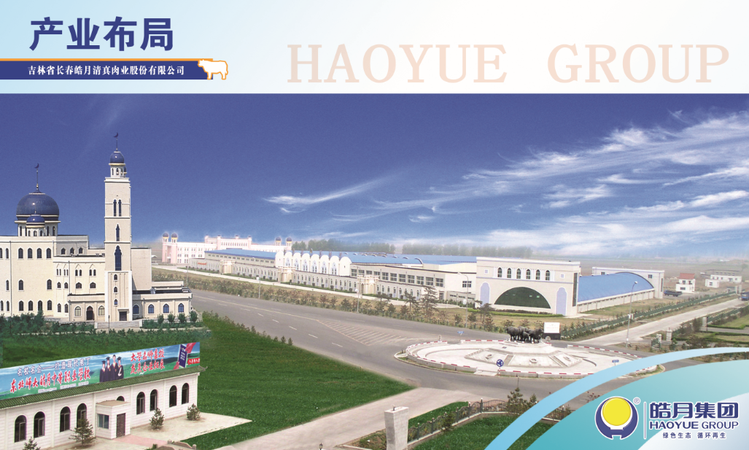

Slide 9
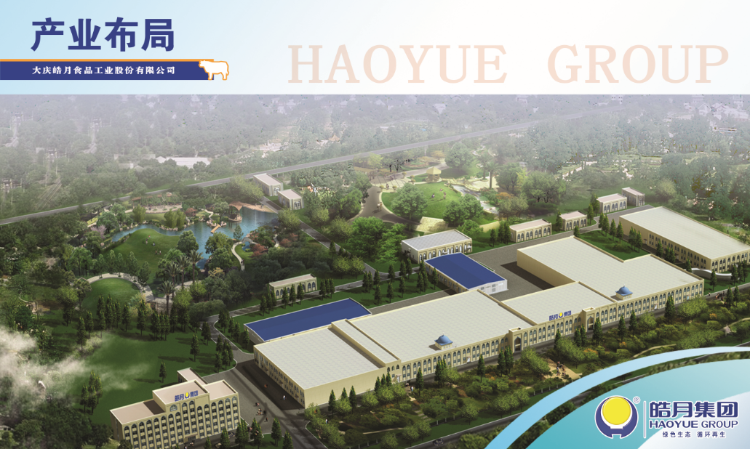

Slide 10
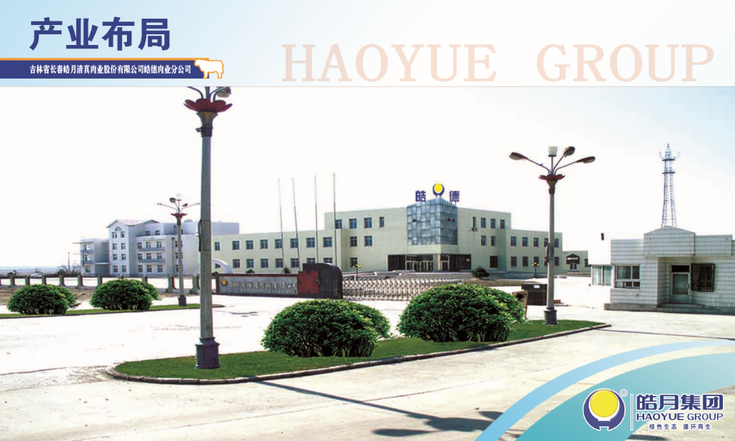

Slide 11
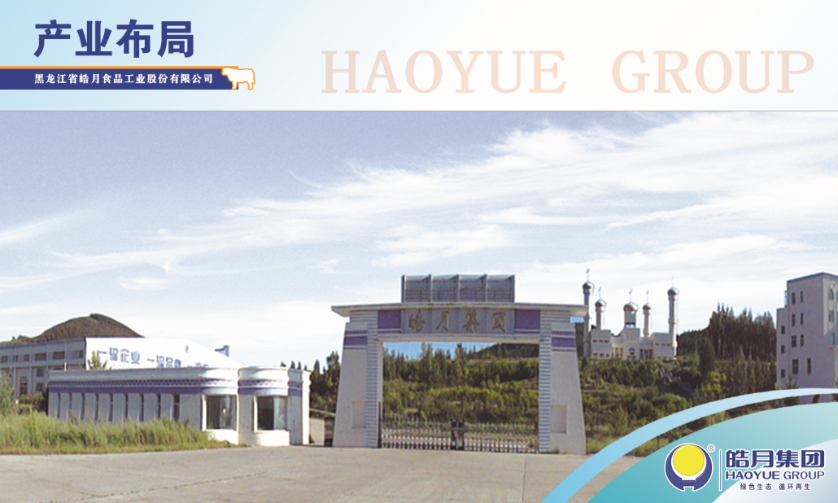

Slide 12
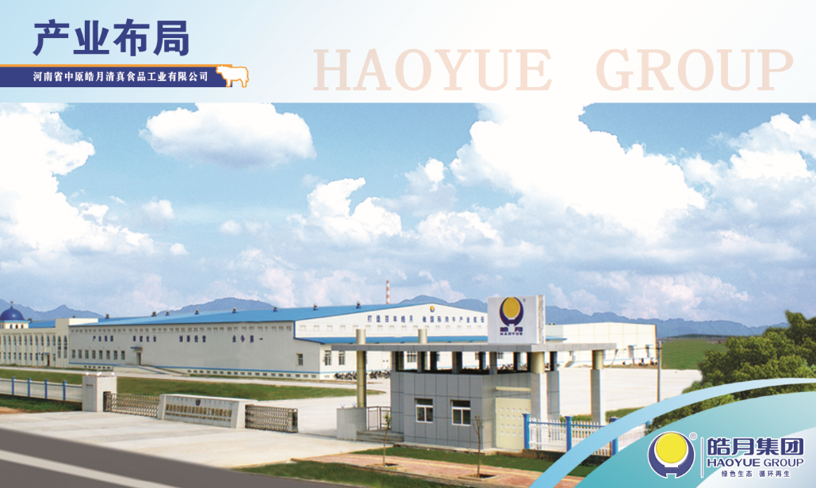

Slide 13
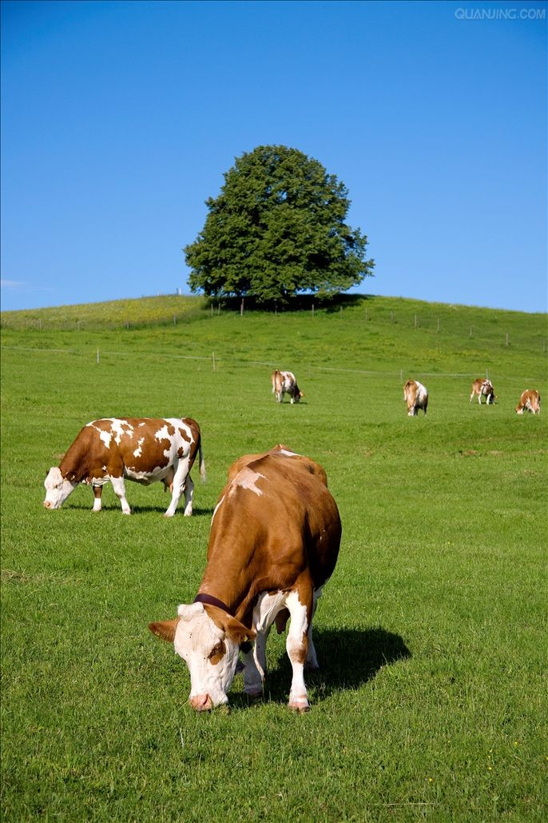
3
全产业链
>>>

Slide 14
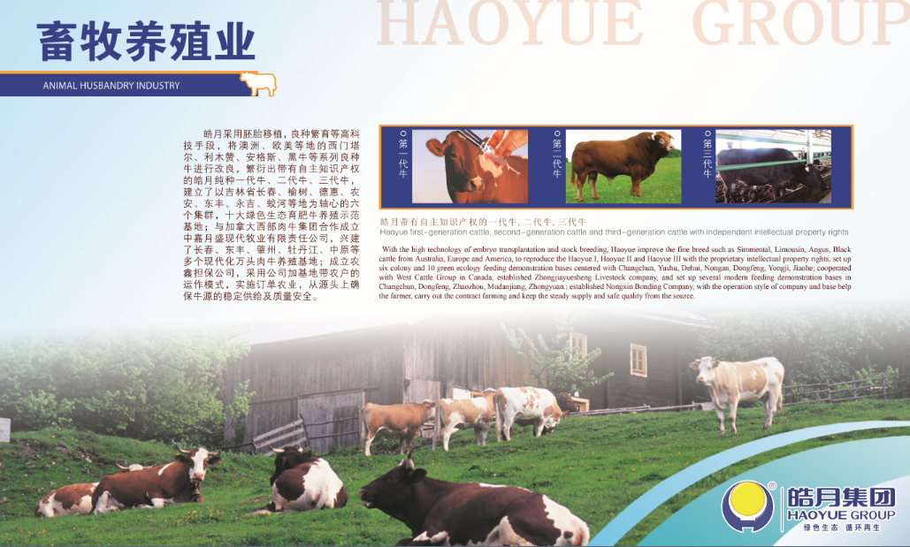

Slide 15
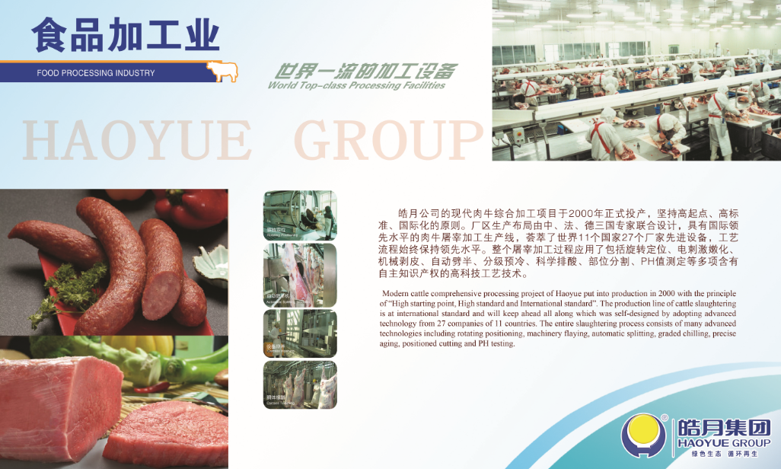

Slide 16
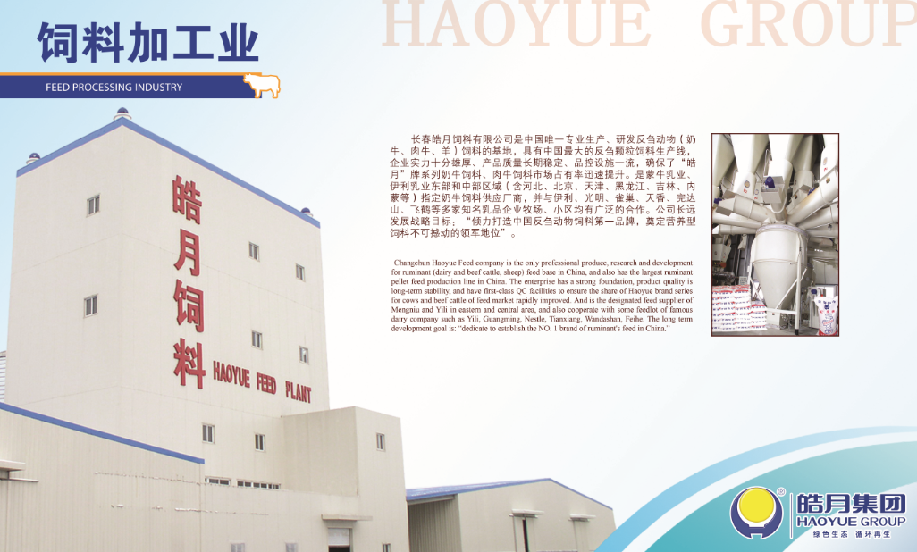

Slide 17
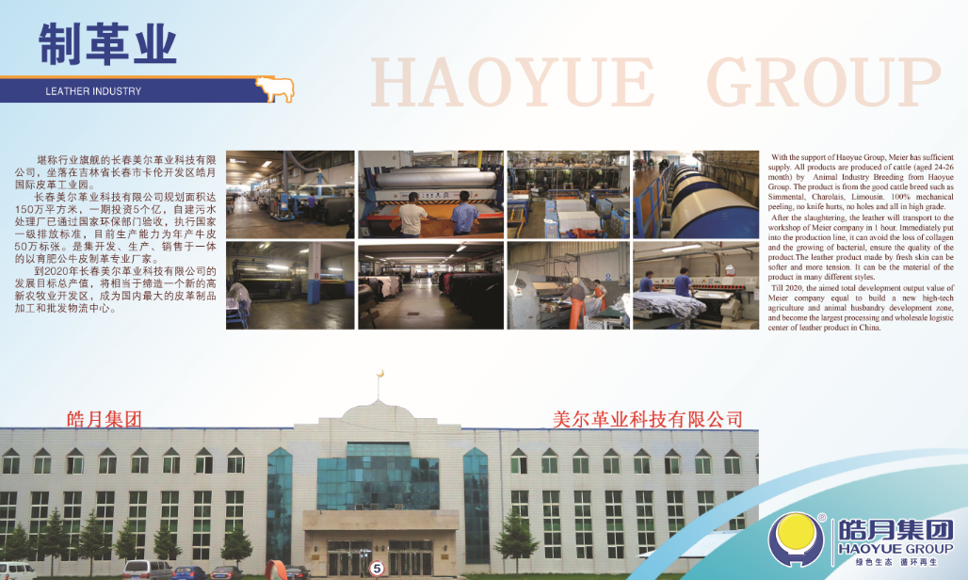

Slide 18
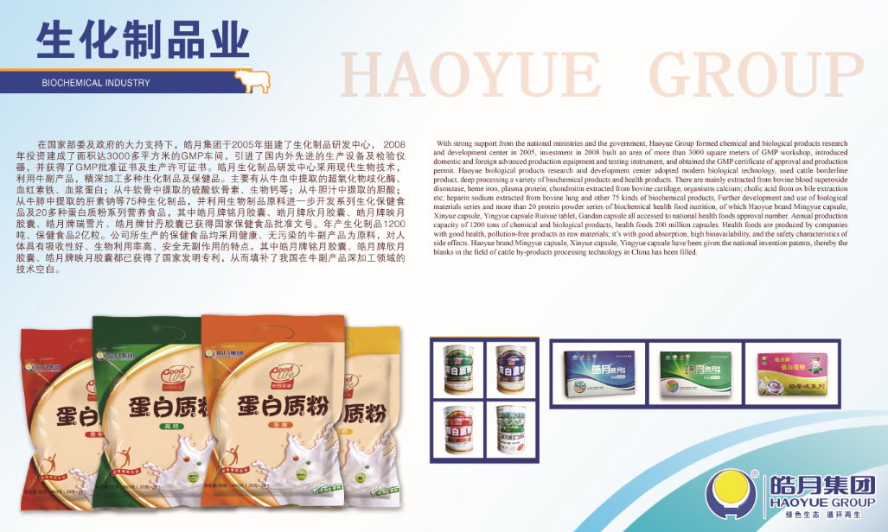

Slide 19
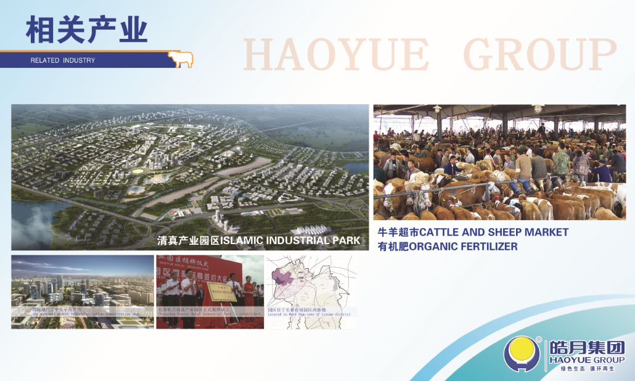

Slide 20

4
网络布局
>>>

Slide 21
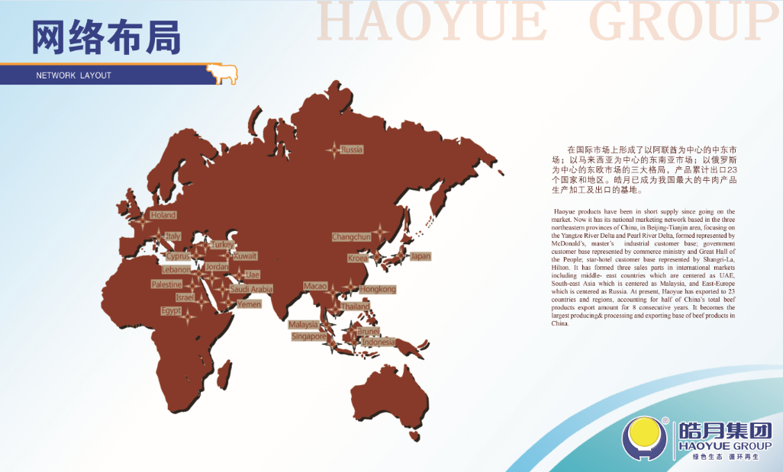

Slide 22
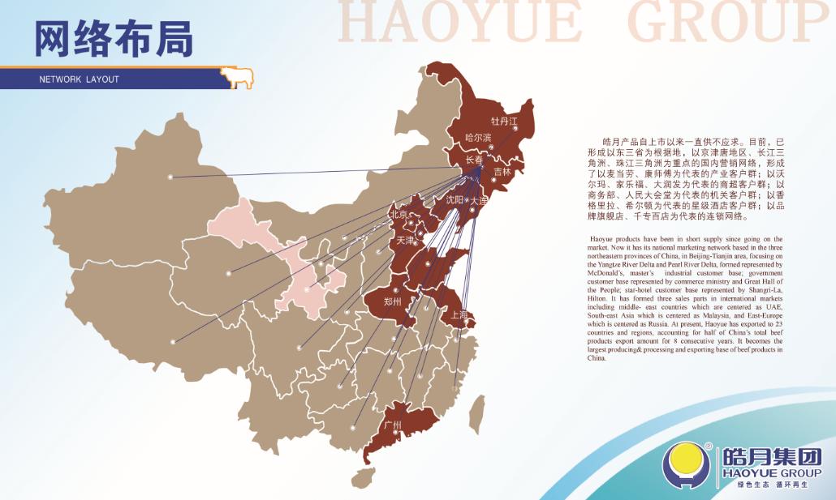

Slide 23

5
品牌
>>>

Slide 24


Slide 25
THANKS
for your time

